Slide 1
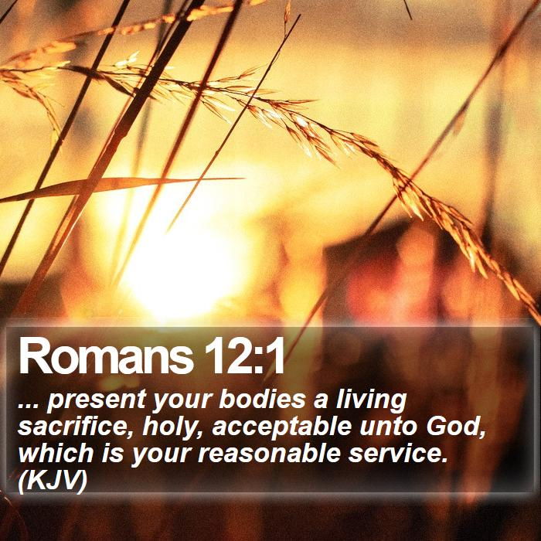
得胜之祭 – 羔羊宝血，得胜的根基
The Victorious Sacrifice – The Precious Blood of The Lamb is the Foundation of Victory
(启示录12:10-11)
9/13/2026
当作圣洁的活祭献与神

Slide 2
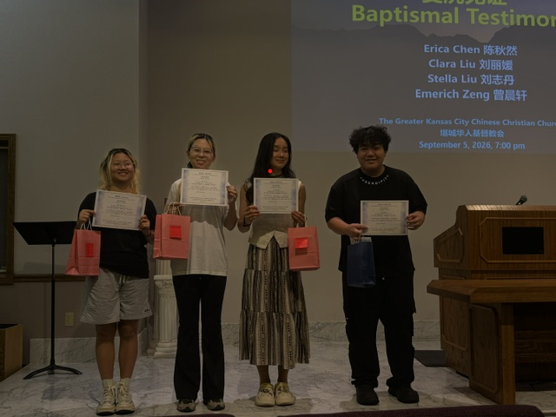

Slide 3
得胜之祭
1.得胜之祭 – 羔羊宝血，得胜的根基
2.得胜之祭 - 不惜生命，得胜的献上
3.得胜之祭 – 圣洁生活，得胜的见证
4.得胜之祭 – 胜过死亡，得胜的生命

Slide 4
启示录12:10 我听见在天上有大声音说：“我神的救恩、能力、国度，并他基督的权柄，现在都来到了！因为那在我们神面前昼夜控告我们弟兄的，已经被摔下去了。11 弟兄胜过它，是因羔羊的血和自己所见证的道。他们虽至于死，也不爱惜性命。
Revelation 12:10 And I heard a loud voice in heaven, saying, “Now the salvation and the power and the kingdom of our God and the authority of his Christ have come, for the accuser of our brothers has been thrown down, who accuses them day and night before our God.11 And they have conquered him by the blood of the Lamb and by the word of their testimony, for they loved not their lives even unto death.
1.羔羊宝血的权柄：
（1）成就救恩
（2）彰显能力与权柄
（3）实现国度
2.羔羊宝血的得胜：
（1）胜过撒旦仇敌
（2）胜过死的辖制
3.羔羊宝血的见证：
（1）出死入生
（2）得新生命
（3）进入国度

Slide 5
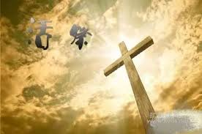
当作圣洁的活祭献与神
得胜之祭 – 羔羊宝血，得胜的根基
The Victorious Sacrifice – The Precious Blood of The Lamb is The Foundation of Victory
一、神为我们预备了得胜的羔羊宝血
God has prepared for us The victorious blood of The Lamb
二、羔羊宝血是属灵争战的得胜根基
The Blood of The Lamb Is The Foundation of Victory in Spiritual Warfare
三、羔羊宝血是我们得胜到底的保障
The Blood of The Lamb Assures Our Ultimate Victory

Slide 6
一、神为我们预备了得胜的羔羊宝血
God has prepared for us The victorious blood of The Lamb
1.神应许预备羔羊宝血
God Promised to Provide The Blood of The Lamb
应许：
羔羊宝血
基督得胜
创世纪3:15b 你的后裔和女人的后裔也彼此为仇。女人的后裔要伤你的头；你要伤他的脚跟。
创世纪22:8 亚伯拉罕说：「我儿，神必自己预备作燔祭的羊羔。」
预表：
预备羔羊
预备救赎宝血
利未记17:11 我把这血赐给你们，可以在坛上为你们的生命赎罪；因血里有生命，所以能赎罪。

Slide 7
一、神为我们预备了得胜的羔羊宝血
God has prepared for us The victorious blood of The Lamb
2.耶稣赐下了羔羊宝血
Jesus Gave Us His Blood as the Lamb of God
约翰福音1:36 他见耶稣行走，就说：「看哪，这是神的羔羊！」
约翰福音6:53 耶稣说：「我实实在在地告诉你们，你们若不吃人子的肉，不喝人子的血，就没有生命在你们里面。
羔羊-宝血-生命
约翰福音1:4 生命在他里头，这生命就是人的光。

Slide 8
一、神为我们预备了得胜的羔羊宝血
God has prepared for us The victorious blood of The Lamb
3.十字架成就羔羊宝血
The Cross Accomplished The Blood of The Lamb
约翰福音19:30 耶稣尝了那醋，就说：「成了！」便低下头，将灵魂交付神了。
羔羊-宝血-生命-得胜
启示录21:6 他又对我说：「都成了！我是阿拉法，我是俄梅戛；我是初，我是终。我要将生命泉的水白白赐给那口渴的人喝。7 得胜的，必承受这些为业：我要作他的神，他要作我的儿子。

Slide 9
二、羔羊宝血是属灵争战的得胜根基
The Blood of The Lamb Is The Foundation of Victory in Spiritual Warfare
1.羔羊宝血赦免了我们的罪
The precious blood of The Lamb has forgiven our sins
出埃及记12：13 这血要在你们所住的房屋上作记号；我一见这血，就越过你们去。…」
救赎的羔羊宝血：
从逾越节
到十字架
约翰福音1：29 看哪，神的羔羊，除去（或译：背负）世人罪孽的！
彼得前书1：18 知道你们得赎，…不是凭着能坏的金银等物，19 乃是凭着基督的宝血，如同无瑕疵、无玷污的羔羊之血。

Slide 10
二、羔羊宝血是属灵争战的得胜根基
The Blood of The Lamb Is The Foundation of Victory in Spiritual Warfare
2.羔羊宝血赐我们争战能力
The precious blood of The Lamb grants us the power for spiritual warfare
藉羔羊宝血得与神同在
希伯来书10:19 弟兄们，我们既因耶稣的血得以坦然进入至圣所，
启示录12:10b 因为那在我们神面前昼夜控告我们弟兄的，已经被摔下去了。11 弟兄胜过它，是因羔羊的血…
靠羔羊宝血战胜撒旦控告
启示录12:11 弟兄胜过它，是因羔羊的血和自己所见证的道。他们虽至于死，也不爱惜性命。
靠羔羊宝血战胜恐惧

Slide 11
三、羔羊宝血是我们得胜到底的保障
The Blood of The Lamb Assures Our Ultimate Victory
1.羔羊宝血赐我们得胜到底的身份
The Blood of The Lamb Gives Us an Identity of Victory to the End
启示录12:11 弟兄胜过它，是因羔羊的血和自己所见证的道。他们虽至于死，也不爱惜性命。
死的罪人 - 称义的活人
属世的人 - 属基督的人
神的敌人 - 神的儿女
被控告的 - 战胜控告的
惧怕的人 – 坦然无惧
必失败的 - 得胜到底的

Slide 12
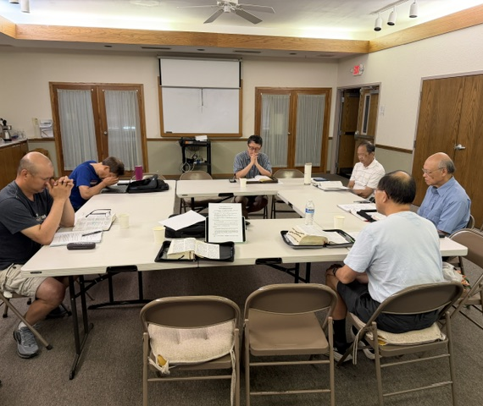
GKCCCC 2026 秋季带领同工灵修退修会

Slide 13
三、羔羊宝血是我们得胜到底的保障
The Blood of The Lamb Assures Our Ultimate Victory
2.羔羊宝血使我们成为神国度基业
The Blood of The Lamb Makes Us Heirs of God’s Kingdom
出埃及记19:6 你们要归我作祭司的国度，为圣洁的国民。
以弗所书1:18 并且照明你们心中的眼睛，使你们知道他的恩召有何等指望，他在圣徒中得的基业有何等丰盛的荣耀；
启示录5:9 …因为你曾被杀，用自己的血从各族、各方、各民、各国中买了人来，叫他们归于神，10 又叫他们成为国民，作祭司归于神，在地上执掌王权。
羔羊被杀
宝血买赎
归于基督
神国子民
国度基业
得胜到底

Slide 14
当作圣洁的活祭献与神
得胜之祭 – 羔羊宝血，得胜的根基
The Victorious Sacrifice – The Precious Blood of The Lamb is The Foundation of Victory
一、神为我们预备了得胜的羔羊宝血
God has prepared for us The victorious blood of The Lamb
二、羔羊宝血是属灵争战的得胜根基
The Blood of The Lamb Is The Foundation of Victory in Spiritual Warfare
三、羔羊宝血是我们得胜到底的保障
The Blood of The Lamb Assures Our Ultimate Victory

